Slide 1

Совещание муниципальных координаторов всероссийской олимпиады школьников
Подготовка и проведение школьного этапа всероссийской олимпиады школьников в Ростовской области в 2024/2025 учебном году
Арбузова Л.Е., ведущий специалист минобразования Ростовской области
28.08.2024

Slide 2
Итоги ВсОШ 2023-2024 учебного года, чел.

Slide 3
Участие в школьном этапе ВсОШ учащихся
4-х классов
Предмет | Количество участников
Русский язык | 11021 (22,2 % от общего числа учащихся 4-х классов) (2022/23 уч. год – 23 %)
Математика | 12178 (24,5 % от общего числа учащихся 4-х классов) (2022/23 уч. год – 22,9 %)

Slide 4
Нормативные документы проведения ВсОШ в 2024/2025 учебном году
Приказ Министерства просвещения Российской Федерации № 678 от 27 ноября 2020 года «Об утверждении Порядка проведения всероссийской олимпиады школьников»
Методические рекомендации к школьному и муниципальному этапам ВсОШ 2024/25 учебного года (по каждому предмету)
https://vserosolimp.edsoo.ru/school_way

Slide 5
Изменения, внесенные в Порядок проведения всероссийской олимпиады школьников
(приказ Минпросвещения России от 26.01.2023 № 55)
п. 6 … Участник олимпиады выполняет по своему выбору олимпиадные задания, разработанные для класса, программу которого он осваивает, или для более старших классов. В случае прохождения участников олимпиады, выполнивших задания, разработанные для более старших классов по отношению к тем классам, программы которых они осваивают, на следующий этап олимпиады указанные участники олимпиады и на следующих этапах олимпиады выполняют олимпиадные задания, разработанные для класса, который они выбрали на предыдущем этапе олимпиады.
п 18 Оргкомитет соответствующего этапа олимпиады:
… разрабатывает организационно-технологическую модель проведения этапа олимпиады (организационно-технологические модели проведения школьного и муниципального этапа олимпиады утверждается организатором муниципального и регионального этапа олимпиады соответственно).
п. 58 Информация, содержащаяся в комплектах олимпиадных заданий, разрабатываемых для проведения школьного, муниципального, регионального и заключительного этапов олимпиады по каждому общеобразовательному предмету, является конфиденциальной и не подлежит разглашению. Порядок ознакомления с содержанием олимпиадных заданий, критериев и методик оценивания выполненных олимпиадных заданий определяется требованиями к проведению соответствующего этапа олимпиады по соответствующему общеобразовательному предмету. Организатор каждого этапа олимпиады принимает меры по защите информации, содержащейся в комплектах олимпиадных заданий, во время их разработки и доставки в места проведения олимпиады.

Slide 6
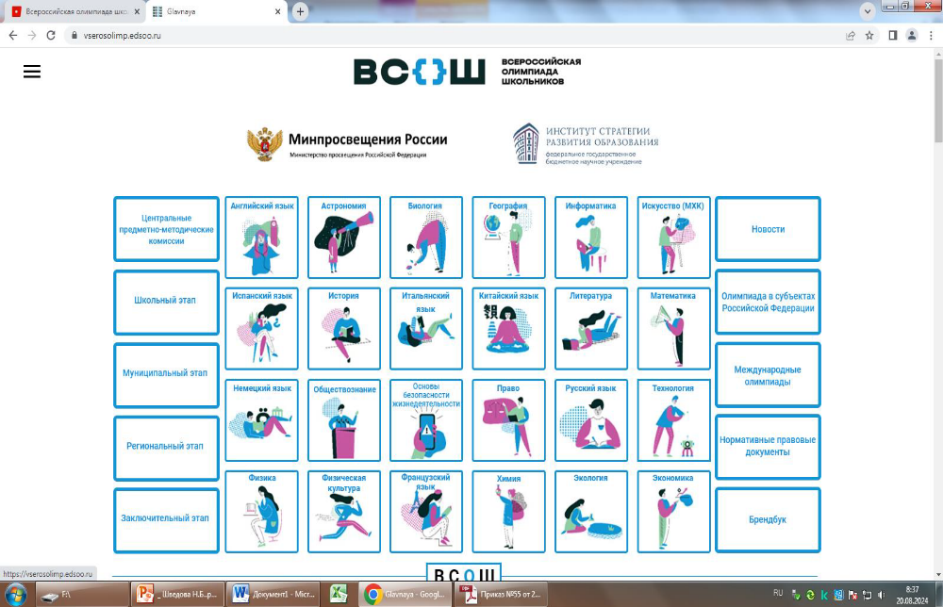
https://vserosolimp.edsoo.ru/school_way

Slide 7
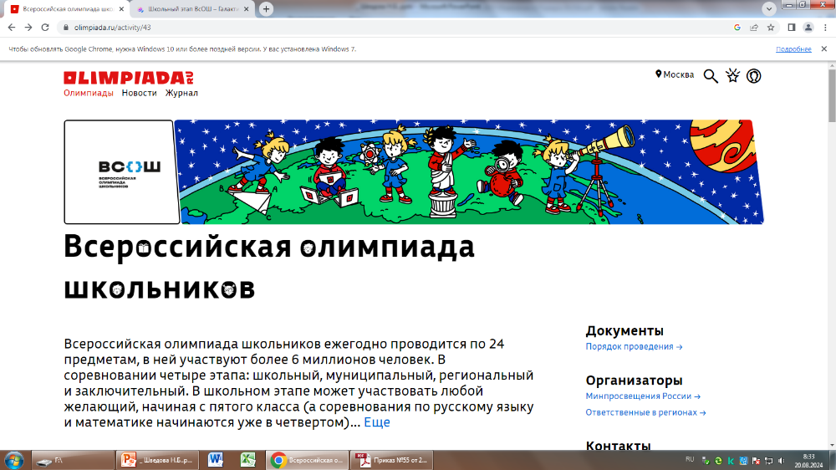
Официальные сайты ВсОШ https://olimpiada.ru/

Slide 8
Сроки проведения ШЭ ВсОШ в 2024/2025 уч. году
Предмет | Сроки проведения | Класс
Испанский язык | 18-21 сентября | 5-11
Китайский язык |  | 5-11
Итальянский язык |  | 5-11
Право |  | 9-11
Физическая культура |  | 5-11
Немецкий язык |  | 5-11
Искусство (МХК) |  | 9-11
Экономика
Русский язык | 23 сентября, 25 – 28 сентября | 4-11
География |  | 5-11
История |  | 5-11
Английский язык |  | 5-11
Экология |  | 6-11
Астрономия* | 24 сентября | 5-11
Физика* | 1 октября | 7-11
Литература | 30 сентября, 2–5 октября | 5-11
Французский язык |  | 5-11
ОБЗР |  | 5-11
Обществознание |  | 5-11
Труд (технология) |  | 5-11
 |  | 5-11
Биология* | 8 октября | 5-6
Биология* | 9 октября | 7-11
Математика* | 15 октября | 4-6
Математика* | 16 октября | 7-11
Химия* | 17 октября | 7-11

Slide 9
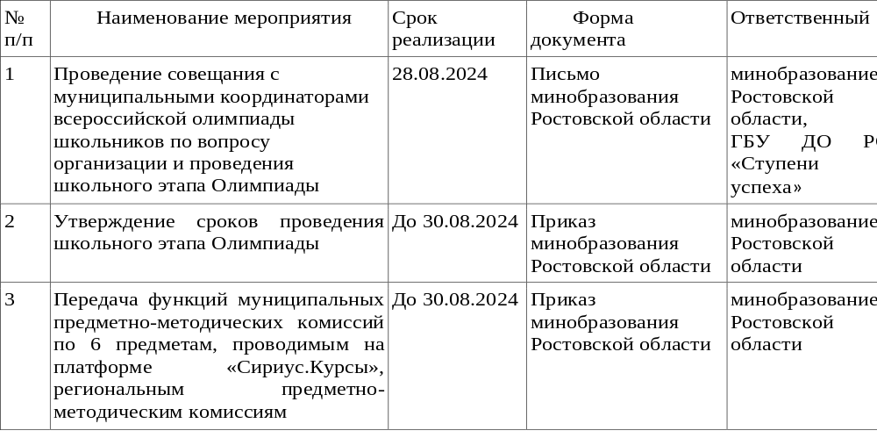
ПЛАН МЕРОПРИЯТИЙ
(«дорожная карта») по организации и проведению школьного этапа всероссийской олимпиады школьников в 2024/2025 учебном году

Slide 10
Продолжение «Дорожной карты»
4 | Информирование обучающихся, родителей (законных представителей) о возможности участия во всероссийской олимпиаде школьников | Не позднее 07.09.2024 (на родительских собраниях, классных часах, в мессенджерах, на сайтах) | Информационная справка, размещение информации на официальных интернет-ресурсах, в социальных сетях | Руководители общеобразовательных организаций, органы местного самоуправления, осуществляющие управление в сфере образования (далее -ОМСУ
5 | Ведение раздела «Всероссийская олимпиада школьников» на официальных интернет-ресурсах ОМСУ, общеобразовательных организаций | В течение учебного года | Размещение актуальной информации о ходе проведения ШЭ ВсОШ | ОМСУ, руководители общеобразовательных организаций
6 | Формирование жюри и апелляционных комиссий по 6 предметам, проводимым на платформе «Сириус.Курсы» | 02.09.2024 | Приказ минобразования Ростовской области | минобразование Ростовской области
7 | Создание муниципальных предметно-методических комиссий по 18 предметам и утверждение их составов | 02.09.2024 | Приказ ОМСУ | ОМСУ
8 | Разработка муниципальными предметно-методическими комиссиями заданий для проведения школьного этапа олимпиады по 18 предметам и требований к организации и проведению школьного этапа олимпиады по соответствующему общеобразовательному предмету с учетом методических рекомендаций по проведению школьного и муниципального этапов олимпиады | 02.09.2024 | Тексты заданий, требования к организации и проведению ШЭ ВсОШ, утвержденные протоколом МПМК | ОМСУ

Slide 11

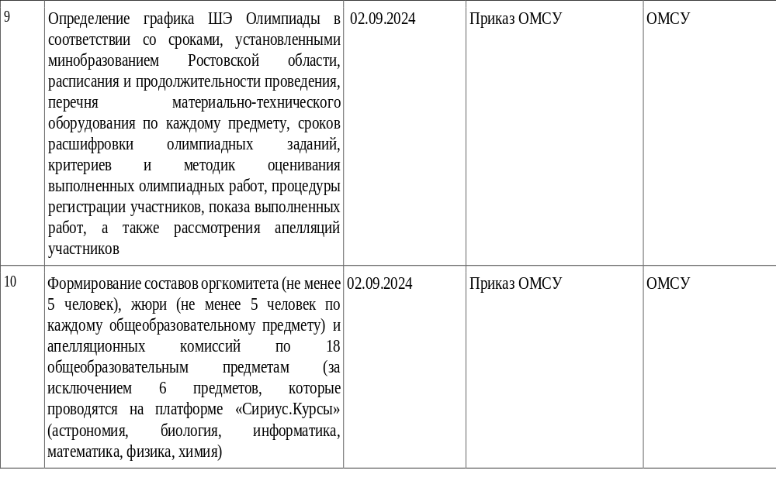

Slide 12
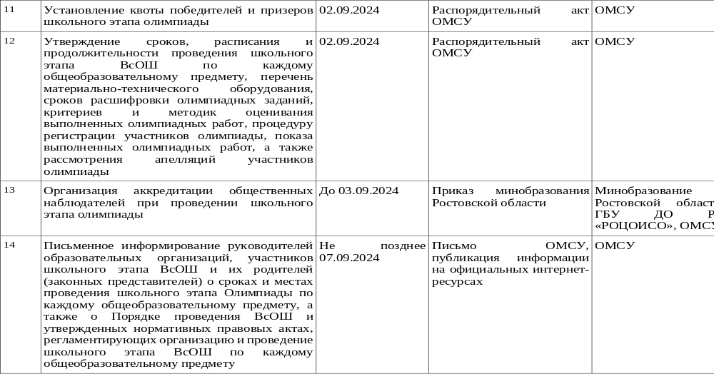

Slide 13
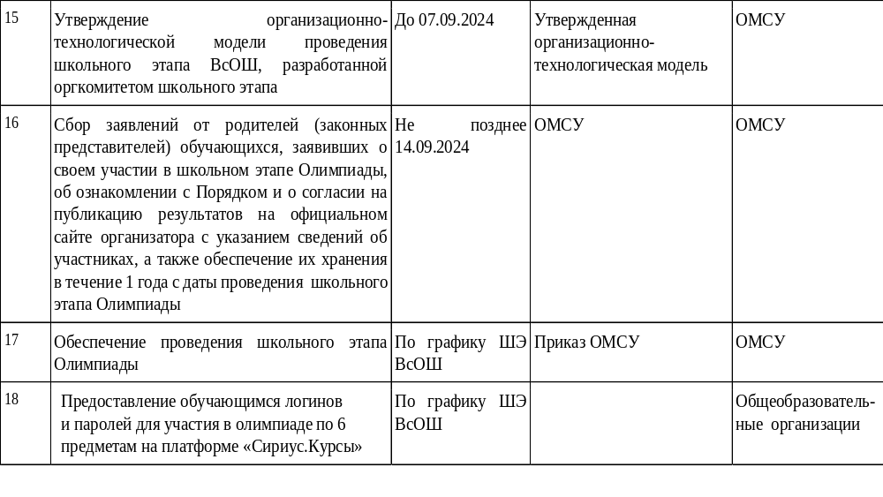

Slide 14
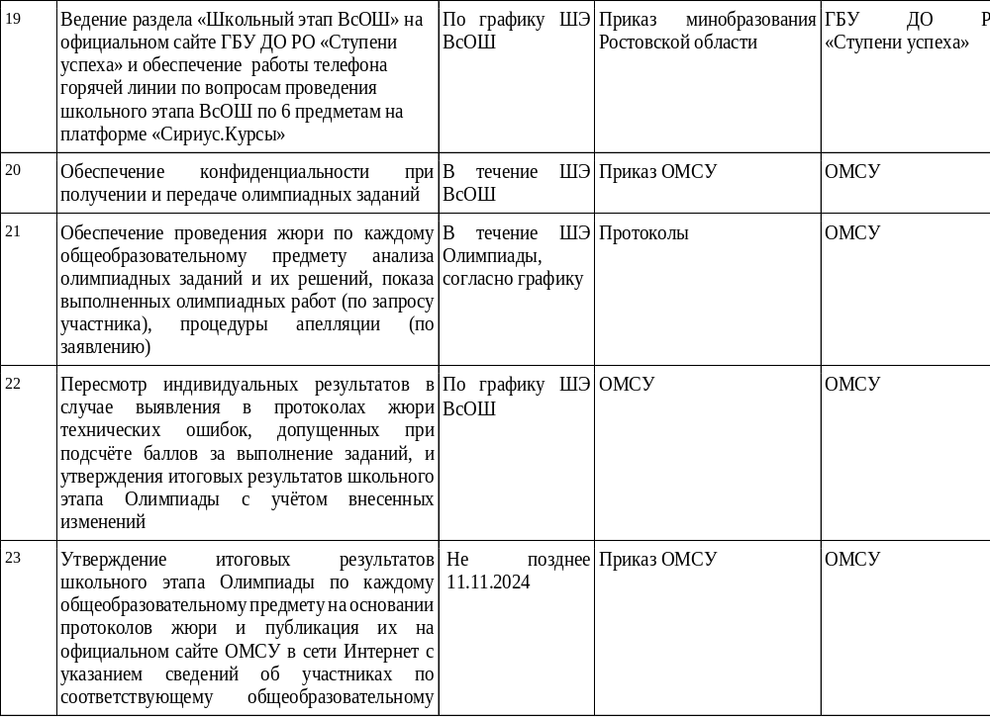

Slide 15
